Slide 1
분석기획 실습

Slide 2
Analytics Finding 실습
Stage I : Analytics Finding
Stage II : Analytics Architecting
Stage III : Analytics Master Planning
1
2
3
4
5
6
분석기회 발굴
분석기회 구조화
분석방안 구체화
분석 비즈니스
아키텍처 정의
분석 기술
아키텍처 정의
마스터플랜 수립
Analytics 테마 검토 및 선정
전사 핵심분석 연관 맵 작성
비즈니스모델 기여도 점검
분석 유저스토리 정의
목표가치 구체화
질문 구체화
의사결정 요소 모형화
분석체계(시그널 허브) 도출
분석정의서 작성
분석 활용 스토리 정의
분석 선순환 구조맵 정의
분석 내재화 프로세스 정의
비주얼 분석방안 정의
분석패턴 서비스 아키텍처 정의
분석 데이터 아키텍처 정의
분석 어플리케이션 아키텍처 정의
분석 기술 아키텍처 정의
구현 예산 계획 수립
ROI 평가
분석 거버넌스 체계 수립
구현 일정계획 수립
비즈니스 목표
달성을 위한 분석기회가 무엇인지 식별
식별된 분석기회를 구성하는 요소가 무엇인지 구조화 과정을 통해 질문과 목표를 명확화
명확화 된 질문에 답하기 위한 필요 분석요소와 분석 및 활용방안을 구체화
전사 목표 최적화 관점으로 분석간 선순환 관계 정의,
분석을 업무 운영 프로세스에 내재화, 운영 시의 비주얼 분석방식 정의, 분석 패턴의 서비스화 된 제공체계 정의
분석적용을 위한 데이터, 어플리케이션, 기술 아키텍쳐를 저비용/고효율 관점의 실용적 아키텍쳐 관점에서 정의
분석구현의 반복적 정련과정 및 실용적 적용방식/범위를 고려한 우선순위/예산/일정/거버넌스 계획 수립
분석 교육 및 벤치마킹

Slide 3
핵심 비즈니스 이슈와 비즈니스 질문 도출
Key Business Issues
Key Business Questions
안전과 보안에 대한 인식이 점점 높아짐에 따라 호스트의 서비스 품질을 일정 수준 이상으로 올릴 수 있을까?
호스트와 게스트 간의 온라인/오프라인상 신뢰할 수 있는 기능이 없음에 따라
신뢰도 악화 및 안전불감증 확대
숙소를 공유함으로써 발생할 수 있는 문제들에 대한 규제방안이 있을까?
기존의 호텔 및 다른 숙박 경쟁업체와 차별화된 경쟁 우위 전략이 있을까?
다양한 경쟁업체의 등장에 따른
시장 점유율 감소
이탈할 가능성인 높은 고객을 유인할 수 있는 방안은 무엇인가?
신규 고객을 유치할 수 있는 방안은 무엇인가?

Slide 4
질문 해결을 위한 행동 설정
Key Business Questions
행동(Choice)
안전과 보안에 대한 인식이 점점 높아짐에 따라 호스트의 서비스 품질을 일정 수준 이상으로 올릴 수 있을까?
Psychost 인성검사 프로그램 개발(Psychology + Host)
사전에 호스트의 성향을 분석함으로써 발생할 수 있는 호스트 사고를 미연에 방지하고 ‘좋은’ 호스트를 분별한다
호스트 교육 프로그램 도입 및 실시간 숙소정보 업데이트
매달 정기적으로 온라인 교육 및 숙소정보를 업데이트 하도록 의무화함에 따라 서비스 품질을 향상시킨다
숙소를 공유함으로써 발생할 수 있는 문제들에 대한 규제방안이 있을까?
숙소 공유가 겪는 규제이슈에 따른 제도보완
여권인증을 통한 회원가입을 통해 문제 발생 시 정확한 책임 소재 및 관리 감독이 될 수 있도록 제도를 보완한다
기존의 호텔 및 다른 숙박 경쟁업체와 차별화된 경쟁 우위 전략이 있을까?
가상현실(VR)과 증강현실(AR) 도입을 통한 객실 체험
온라인에서도 실제 숙소 현장에 있는 듯한 생생함과 현실감을 제공한다
이탈할 가능성인 높은 고객을 유인할 수 있는 방안은 무엇인가?
여행과 숙박을 동시에 느낄 수 있는 새로운 경험 제공
일반인들이 직접 투어를 구성하여 제공하는 현지 체험 투어 및 특별한 숙소를 제공한다(전통가옥, 트리하우스)
신규 고객을 유치할 수 있는 방안은 무엇인가?
개인화된 컨텐츠 제공
신규 고객에게 숙박을 추천해주는 개인별 추천 서비스를 제공한다

Slide 5
비즈니스 모델 Diagram 작성
행동(Choice) : 기업의 운영 방식에 대한 선택
Consequence : 선택에 따른 결과
Choice
Consequence
숙소 공유가 겪는 규제이슈에 따른 제도보완
브랜드 이미지 및 신뢰도 향상
Psychost 인성검사 프로그램 개발
고객 만족도 증가
서비스 관련 문제 사전 예방
호스트 교육 프로그램 도입 및 실시간 숙소정보 업데이트
제공 숙소 품질 향상
재방문율 증가
가상현실(VR)과 증강현실(AR) 도입을 통한 객실 체험
개인화된 컨텐츠 제공
신규 가입자 유치
매출 증대
여행과 숙박을 동시에 느낄 수 있는 새로운 경험 제공
기존 가입자 이탈 방지
매출 하락 최소화

Slide 6

핵심 분석 도출
분석은 Choice의 Consequence를 위한 enabler 역할을 함
핵심 분석 = 분석 과제(Analytic Use Case)
Choice
Consequence
숙소 공유가 겪는 규제이슈에 따른 제도보완
브랜드 이미지 및 신뢰도 향상
Psychost 인성검사 프로그램 개발
A
인성검사도구
신뢰도/타당도
분석
고객 만족도 증가
서비스 관련 문제 사전 예방
호스트 교육 프로그램 도입 및 실시간 숙소정보 업데이트
A
교육 전/후
서비스만족도
차이분석
제공 숙소 품질 향상
재방문율 증가
가상현실(VR)과 증강현실(AR) 도입을 통한 객실 체험
A
신규 고객
추천 숙소 분석
개인화된 컨텐츠 제공
신규 가입자 유치
매출 증대
여행과 숙박을 동시에 느낄 수 있는 새로운 경험 제공
기존 가입자 이탈 방지
매출 하락 최소화
A
게스트 관심도 분석

Slide 7
분석기회(주제) 도출
신규 고객(게스트) 추천 숙소 분석
신규 고객에게 약 190여 개국, 34,000 개 이상의 도시에서 첫 여행의 숙소를 어디로 정할 지를 예측하여, 숙소를 추천하는 개인별 맞춤 서비스를 제공하고자 한다.
신규 고객에게도 개인별로 숙소를 추천함으로써, 기존에 없었던 또다른 형태의 서비스를 제공하여 새로운 경험과 감동을 선사하고자 한다.

Slide 8



유저 스토리 정의
<역할>로서 나는 <의사결정 사항> 할 수 있는 능력이 필요합니다.
이를 통해 나는 <목표 가치> 할 수 있습니다.
<신규 고객 마케터>로서 나는
<신규 고객이 첫 여행 숙소지를 어디로 정할 지 예측>할 수 있는 능력이 필요합니다. 이를 통해 나는 신규 고객을 유치함으로 써 “신규 고객의 만족도 향상”을 할 수 있습니다.
……
신규 고객(게스트) 추천 숙소 분석
……
유저 스토리
(User Story)
……

Slide 9


목표 가치 구체화
나는 신규 고객이 첫 여행 숙소지를 어디로 정할 지 예측 및 추천함으로써 “신규고객 만족도 향상＂을 할 수 있습니다.
KPI 명 : 신규 고객 숙소 추천에 대한 고객 만족도
산출 방법 : 추천 숙소 이용 신규 고객의 만족도 설문
산출식: 고객 만족지수 / 전체 만족지수
현수준 : 만족도 5, 목표수준 : 만족도 10(1년 이내)

Slide 10


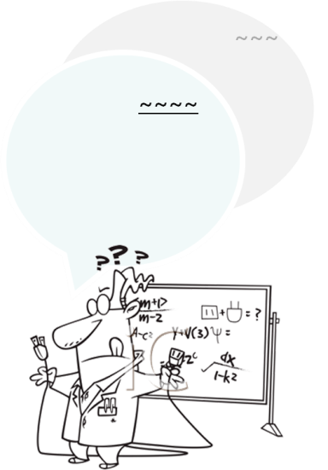
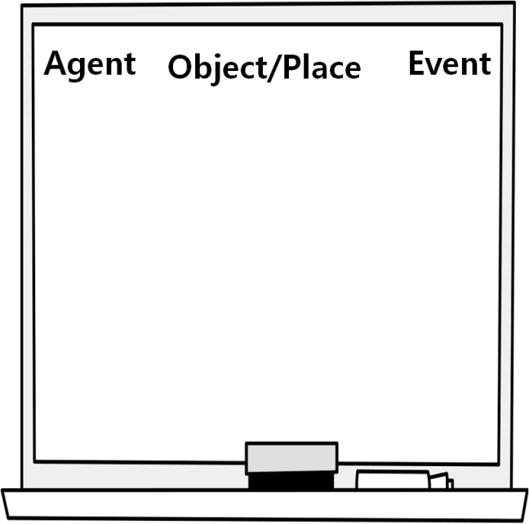
분석 질문 구체화
신규 고객의
첫여행지 숙소에 대한 만족도
점수는?
회원가입 시
취미, 자녀수, 직업, 나이, 국적 등 어떠한 정보를 통해 신규고객에게 추천이 가능한가?
신규고객이 추천한 숙소를 선택하기 위한 적정 가격을 어떻게 측정해야 하는가?
고객만족 및
매출증대...
신규 고객 첫 여행지 숙소를 예측
할 수 있는 능력이 필요합니다.
신규고객
회원가입
홈페이지
추천 숙소거리
카테고리별
숙소지
추천하는 숙소의 거리가 짧을수록 만족도가 높은가? 첫 여행지의 거리별 만족도가 어떻게 되는가?
첫 여행 숙소지
배낭여행, 자전거 여행, 먹방여행 등 컨셉별 숙소지 추천 시 만족도가 높은가?
기존고객의 첫 여행 숙소지가 숙소를 추천하는데 영향이 있는가?

Slide 11



의사결정 요소 모형화
회원가입 시
취미, 자녀수, 직업, 나이, 국적 등 어떠한 정보를 통해 신규고객에게 추천이 가능한가?
회원가입
홈페이지
신규고객 특성
첫 여행지 추천
숙소 분석 예측
신규 고객의
첫여행지 숙소에 대한 만족도
점수는?
추천숙소
거리
첫 여행지의 거리별 만족도가 어떻게 되는가?
신규 고객 가입자 증가 및 이탈율 감소
신규 고객 만족도 증가
추천 여행지 숙소 만족도 지수화
거리별 특성
카테고리별 숙소지
숙소지 특성
< 표기방식 >
추구하는 가치
의사결정 활동
분석 컨텍스트
분석 컨텍스트
첫여행
숙소지
기존고객의 첫 여행 숙소지가 숙소를 추천하는데 영향이 있는가?
주로 어떤 숙소지를 추천해야 만족도가 높은가?
Notes:
추천숙소, 회원가입 홈페이지, 카테고리별 숙소지, 첫 여행 숙소지, 신규고객

Slide 12
의사결정 요소 모형화
A
회원가입
카테고리 분석
회원가입 시
취미, 자녀수, 직업, 나이, 국적 등 어떠한 정보를 통해 신규고객에게 추천이 가능한가?
A
신규고객 특성 분석
회원가입
홈페이지
특성
신규고객 특성
신규 고객의
첫여행지 숙소에 대한 만족도
점수는?
추천숙소
거리 특성
첫 여행지의 거리별 만족도가 어떻게 되는가?
신규 고객 가입자 증가 및 이탈율 감소
신규 고객 만족도 증가
추천 여행지 숙소 만족도 지수화
거리별 특성
A
기존고객
거리별
만족도 분석
A
숙소지
카테고리 분석
카테고리별 숙소지 특성
A
숙소만족확률 분석
숙소지 특성
첫여행
숙소지
특성
기존고객의 첫 여행 숙소지가 숙소를 추천하는데 영향이 있는가?
A
기존고객
유형별 숙소지
특성 분석
주로 어떤 숙소지를 추천해야 만족도가 높은가?

Slide 13
분석 필요 데이터 정의
분석대상 | 분석명 | 분석설명 | 필요데이터 | 데이터 출처
신규고객 특성분석
숙소만족확률 분석
기존고객 유형별 숙소지 특성 분석
기존고객 거리별 만족도 분석
숙소지 카테고리 분석
회원가입 카테고리 분석

Slide 14
분석 활용 시나리오 정의

